Slide 1
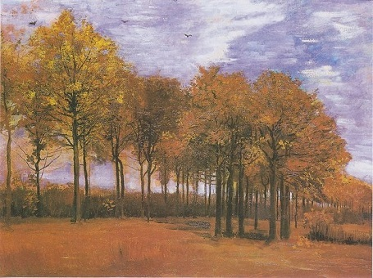
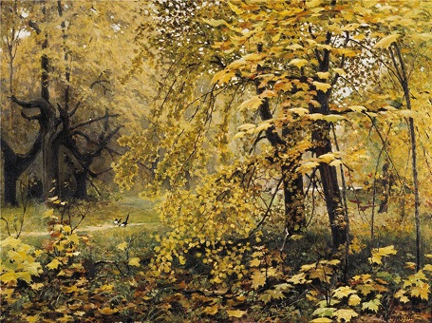
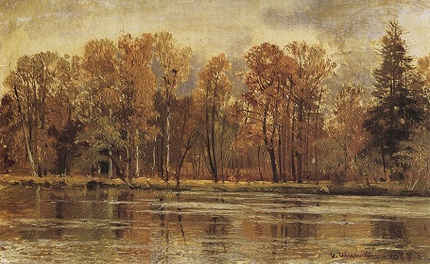
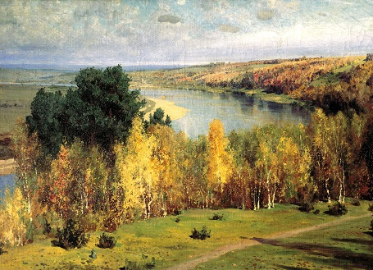



Slide 2

Tiết 3,4
CẢM XÚC MÙA THU
(Thu hứng)
Đỗ Phủ

Slide 3
A. TRI THỨC NGỮ VĂN
CẢM XÚC MÙA THU
Thơ Đường luật
Các dạng chính | Thơ bát cú, thơ tuyệt cú, thơ bài luật
Bố cục | Bài thất ngôn bát cú Đường luật gồm 4 cặp câu tương ứng với 4 phần: đề, thực, luận, kết.
Gieo vần | Chỉ gieo một vần (thường là vần bằng) ở các câu 1,2,4,6,8.
Luật bằng trắc | Quy định về sự hòa thanh trong từng câu và trong cả bài
Đối | ở câu thực và câu luận
Ngôn từ | Từ ngữ hữu hạn, biểu đạt tinh tế gợi ra nhiều liên tưởng và ý nghĩa
Cấu tứ | Theo các mối quan hệ tương đồng hoặc đối lập, tả ít, gợi nhiều, tả gián tiếp hơn là trực tiếp.

Slide 4
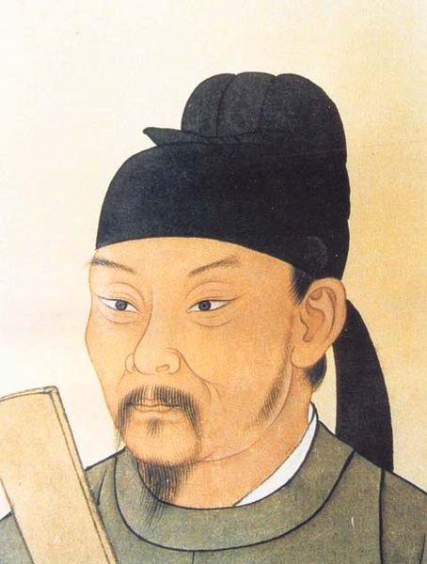
CẢM XÚC MÙA THU
B. ĐỌC – HIỂU VĂN BẢN
I. Tìm hiểu chung
1. Tác giả
- Đỗ Phủ (712 – 770) tự Tử Mỹ, người huyện Củng, nay thuộc tỉnh Hà Nam, được người đời xưng tụng là Thi thánh
- Sống vào thời đất nước Trung Quốc triền miên trong cảnh loạn .
- Đỗ Phủ là nhà thơ hiện thực lớn nhất, không chỉ của đời Đường mà của cả lịch sử thơ ca cổ Trung Quốc.
Đỗ Phủ 712 - 770

Slide 5
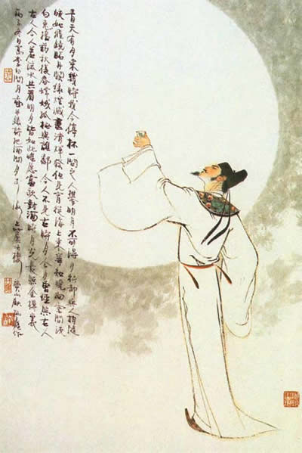
CẢM XÚC MÙA THU
2. Tác phẩm
- Thơ Đỗ Phủ tập trung vào 3 đề tài lớn: nhiệt huyết yêu nước, phản kháng cường quyền, cảm thông với số phận dân đen.
- Ông sáng tác ở nhiều thể thơ. Tác phẩm của ông hiện còn hơn 1000 bài.

Slide 6
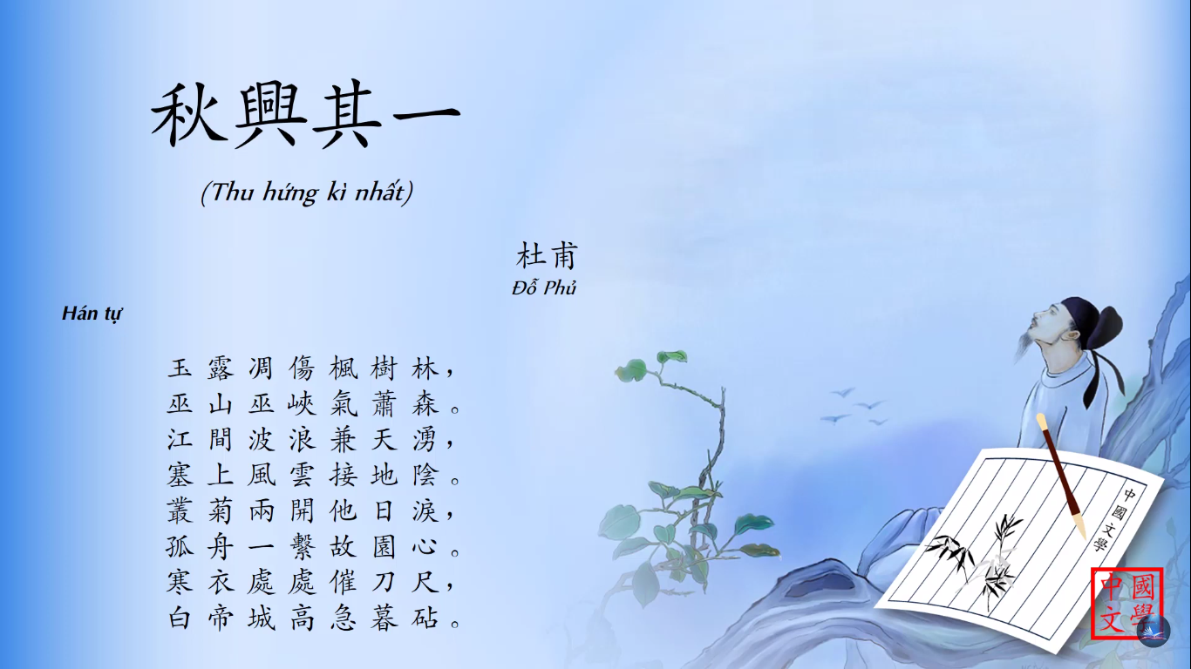
CẢM XÚC MÙA THU
3. Bài thơ “Thu hứng”:
a. Xuất xứ, hoàn cảnh sáng tác: Nằm trong chùm thơ “Thu hứng” gồm 8 bài, sáng tác năm 766 trong những ngày tháng phiêu bạt, ốm yếu, khốn khó tại Quỳ Châu.
b. Thể loại bố cục
- Thể thơ : Thất ngôn bát cú
- Bố cục :
+ 4 câu đầu thiên về tả cảnh ( cảnh thu)
+ 4 câu cuối thiên về bộc lộ tâm trạng của nhà thơ (tình thu).

Slide 7
CẢM XÚC MÙA THU
II. Đọc - hiểu văn bản
* So sánh bản dịch với nguyên văn
THU HỨNG
Phiên âm | Dịch nghĩa | Dịch thơ
Ngọc lộ điêu thương phong thụ lâm, Vu sơn, Vu giáp khí tiêu sâm. Giang gian ba lãng kiêm thiên dũng, Tái thượng phong vân tiếp địa âm. Tùng cúc lưỡng khai tha nhật lệ, Cô chu nhất hệ cố viên tâm. Hàn y xứ xứ thôi đao xích, Bạch Đế thành cao cấp mộ châm. | Sương móc trắng xóa làm tiêu điều cả rừng cây phong, Núi Vu, kém Vu hơi thu hiu hắt. Giữa lòng sông, sóng tung vọt trùm bầu trời, Từ trên cửa ải, gió mây xà xuống khiến mặt đất âm u. Khóm cúc nở hoa đã hai lần làm tuôn rơi nước mắt ngày trước, Con thuyền lẻ loi thắt chặt mãi tấm long nhớ về vườn cũ. Chỗ nào cũng rộn ràng dao thước để may áo rét, Về chiều từ thành Bạch Đế cao, tiếng chày nện vải nghe càng dồn dập. | Lác đác rừng phong hạt móc sa, Ngàn non hiu hắt, khí thu loà. Lưng trời sóng rợn lòng sông thẳm, Mặt đất mây đùn cửa ải xa. Khóm cúc tuôn thêm dòng lệ cũ, Con thuyền buộc chặt mối tình nhà. Lạnh lùng giục kẻ tay dao thước, Thành Bạch, chày vang bóng ác tà. Nguyễn Công Trứ

Slide 8
CẢM XÚC MÙA THU
II. Đọc - hiểu văn bản
*So sánh bản dịch với nguyên văn
Câu | Dịch thơ | Nguyên văn
Câu 1 | Lác đác: thưa thớt | Cây phong chịu sự tàn phá dữ dội của sương móc
Câu 2 | Bỏ địa danh | Núi Vu, kẽm Vu
 | Khí thu lòa | Tiêu sâm
Câu 3,4 | Sóng rợn, mây đùn | Đối lập dữ dội: sóng tung lên bầu trời, mây xà xuống mặt đất
Câu 5 | Lạnh lùng | Hàn y: áo rét
 | Bỏ từ xứ xứ | Xứ xứ: nơi nơi

Slide 9
CẢM XÚC MÙA THU
1. Cảnh thu
Tả cảnh trong tầm nhìn xa.
Rừng phong: điêu thương vì tác động của sương móc trắng
Sương nhiều dày đặc: rừng phong tàn tạ héo úa.
Vu Sơn,Vu Giáp: mờ mịt trong sương
Tiêu sâm- tăm tối ảm đạm
-> Đỗ Phủ không dùng từ thu mà vẫn nói được mùa thu. Thi nhân cảm nhận thời gian qua cảnh.

Slide 10
CẢM XÚC MÙA THU
Câu 3,4 tả thực cảnh:
- Phép đối: sóng cao tới lưng trời >< mây đùn tiếp giáp mặt đất.
-> cảnh thu vùng biên ải rộng lớn, vừa dữ dội vừa tàn tạ ảm đạm âm u; núi non hiểm trở, thời tiết khắc nghiệt và biên ải không bình yên.

Slide 11
CẢM XÚC MÙA THU
2. Tình thu
*Cảnh thu vẫn được tả nhưng ở tầm gần
Câu 5,6: nghệ thuật đối
+ Hoa cúc: hình ảnh tiêu biểu của mùa thu. + Con thuyền: gợi cuộc sống trôi nổi nơi đất khách quê người. + Nở (khai) kết hợp với cụm từ nước mắt tuôn rơi (tha nhật lệ) hoa cúc nở ra nước mắt; hoa cúc nở làm người xem rơi nước mắt. + Từ lưỡng chỉ thời gian: hai lần hoa nở -> hai mùa thu đã đi qua. | + Cô chu: con thuyền đơn độc + Duy: buộc chặt mãi + Tâm: tấm lòng nhớ + Cố viên: không thể về nơi vườn cũ
=> Cảnh sống và tâm trạng nơi đất khách quê người rất cô đơn ngưng trệ, bất lực; cứ nhớ nhung, mong đợi, khắc khoải.

Slide 12
CẢM XÚC MÙA THU
*Câu 7,8:
Hình ảnh thành Bạch Đế (cao) và mặt trời lặn.
Âm thanh: tiếng chày đập vải (giặt áo may áo rét) dồn dập.
-> Con người nghĩ về cái rét của mùa đông sắp tới. Thanh âm cuộc sống ấy dội vào lòng người xa xứ bao nỗi buồn lo.
Bốn câu thơ sử dụng bút pháp tả cảnh ngụ tình, phản ánh hiện thực đầy bất ổn, cảnh ngộ tâm trạng đáng thương của nhà thơ và của người dân Trung Quốc trong cảnh loạn lạc.

Slide 13
CẢM XÚC MÙA THU
III. TỔNG KẾT:
* Nội dung:
- Bức tranh về mùa thu Trung Quốc, hoàn cảnh sống, bức tranh tâm trạng của con người.
- Nỗi lòng của Đỗ Phủ: Lo âu khắc khoải, khao khát cuộc sống bình yên nơi quê hương xứ sở.
* Nghệ thuật:
+ Bút pháp tả cảnh ngụ tình: Xây dựng các mối quan hệ tương đồng: cảnh - tình; sự vật - tâm trạng, ngoại cảnh- nội tâm
+ Sử dụng từ ngữ, hình ảnh giàu sức gợi- gợi hình, gợi cảm với nhiều lớp ý nghĩa.

